Slide 1



AI-Powered products
MÓDULO 2: Arquitecturas CAG (Cache Augmented Generation)
Sesión 4: Producto avanzado con IA
Mentor: Jean Francois Gutierrez
LIDR.co, training the Tech Leaders’ of the future
@lidr_ai
#followtheLIDR

Slide 2

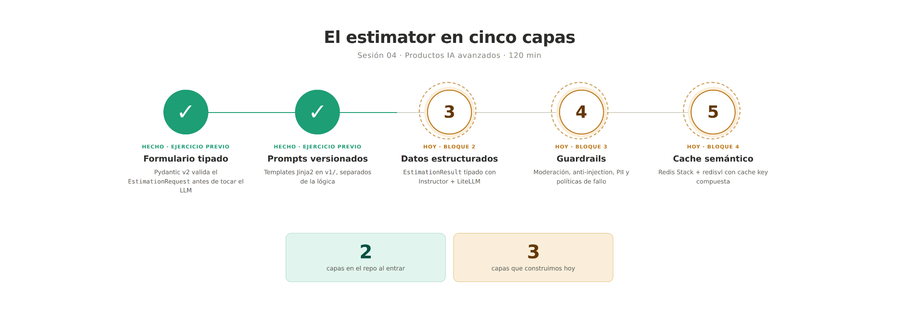
Situación actual del proyecto

Slide 3
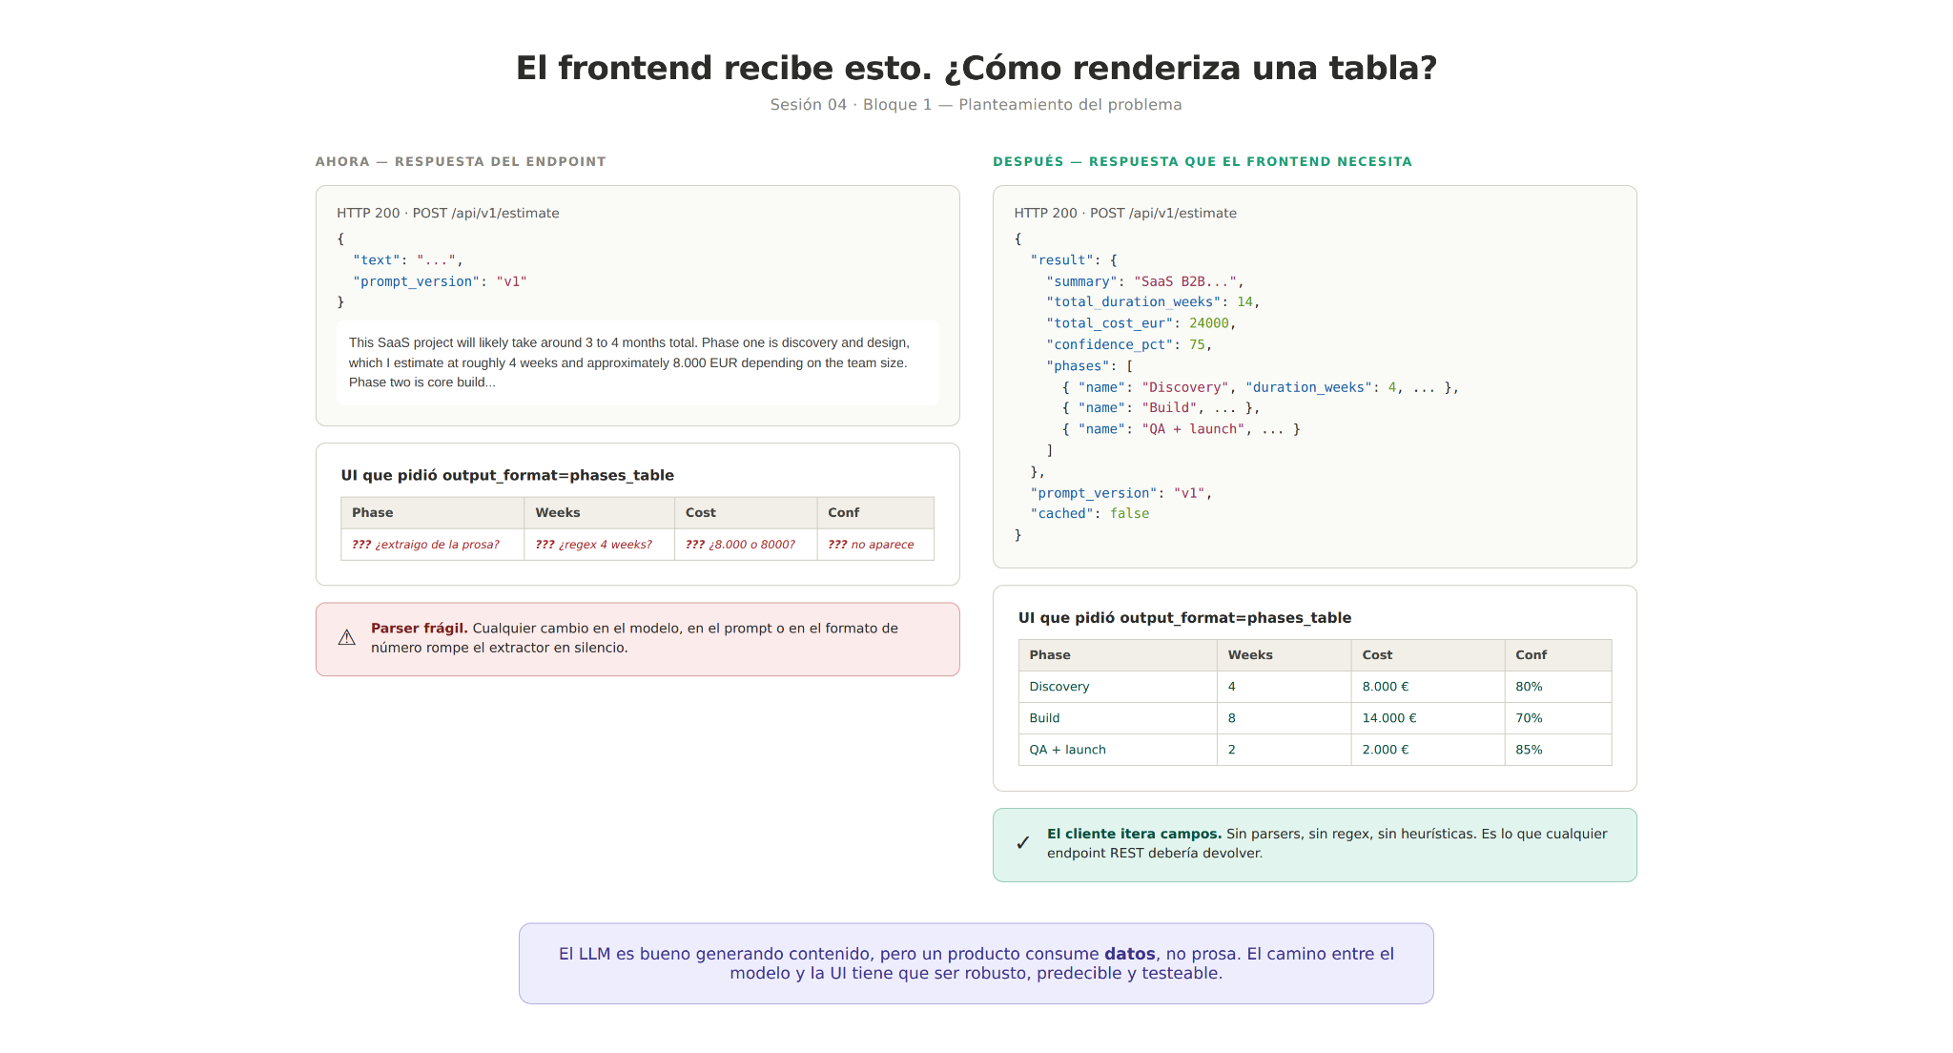

Slide 4
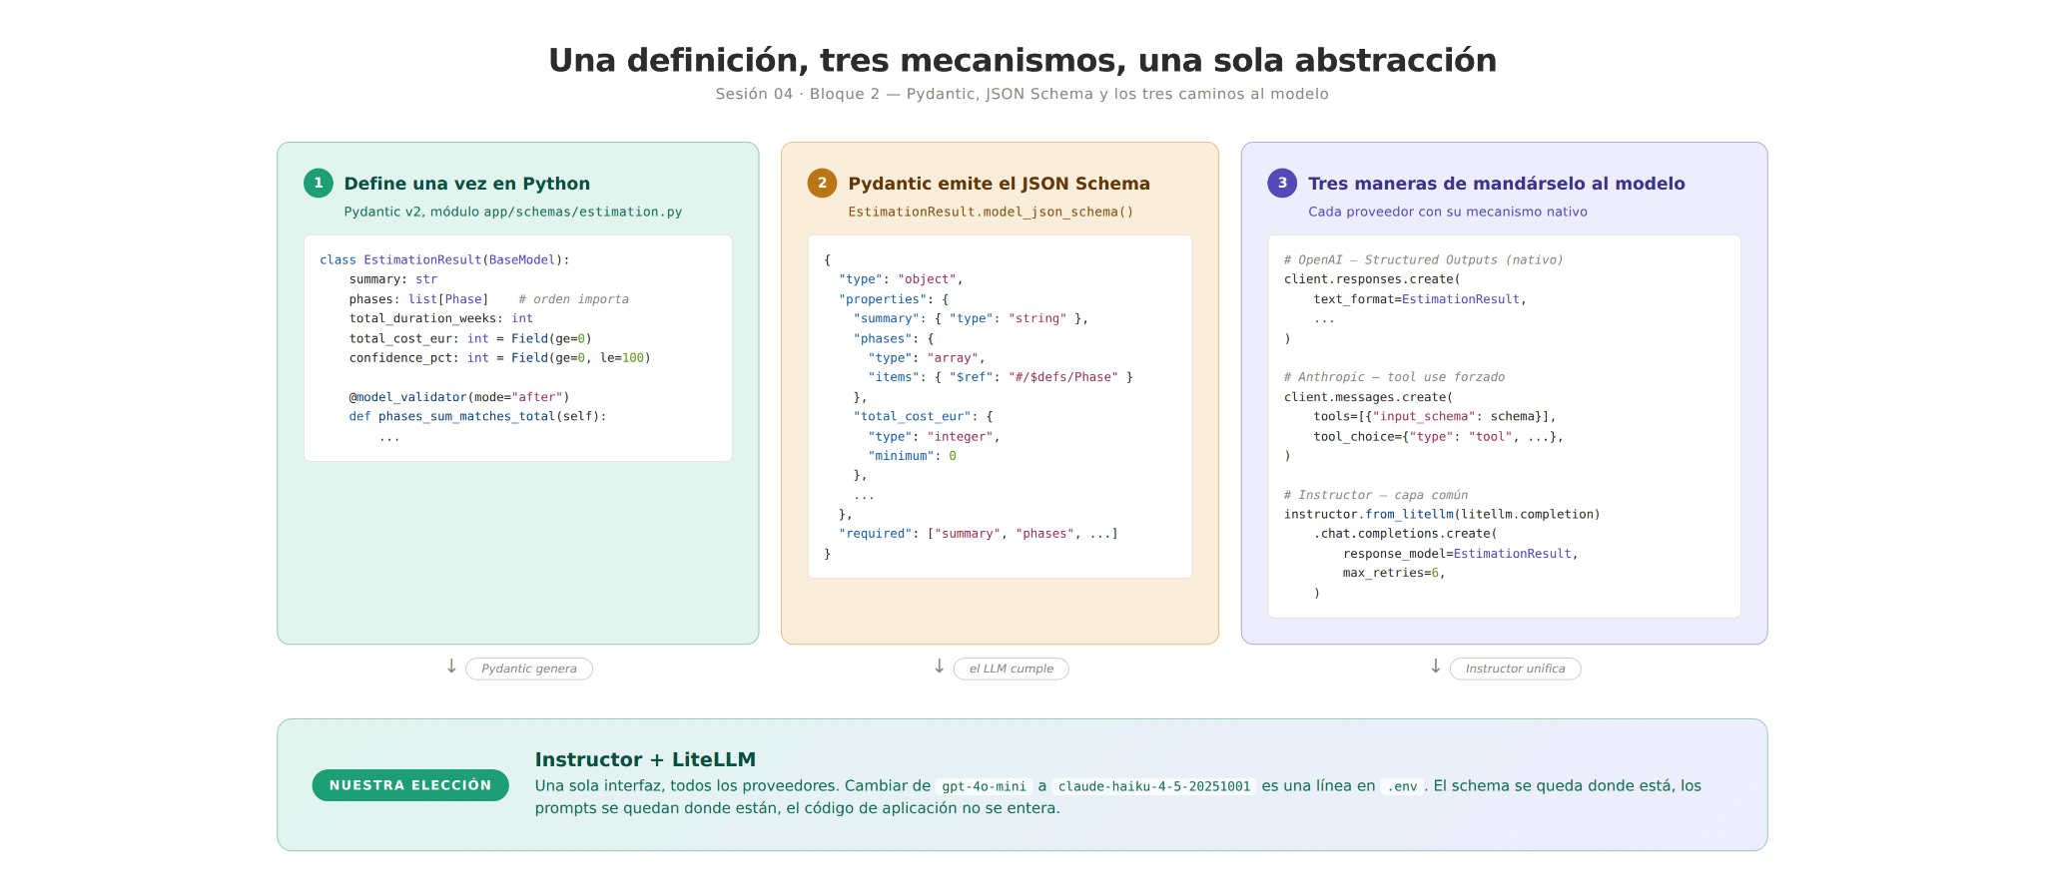

Slide 5
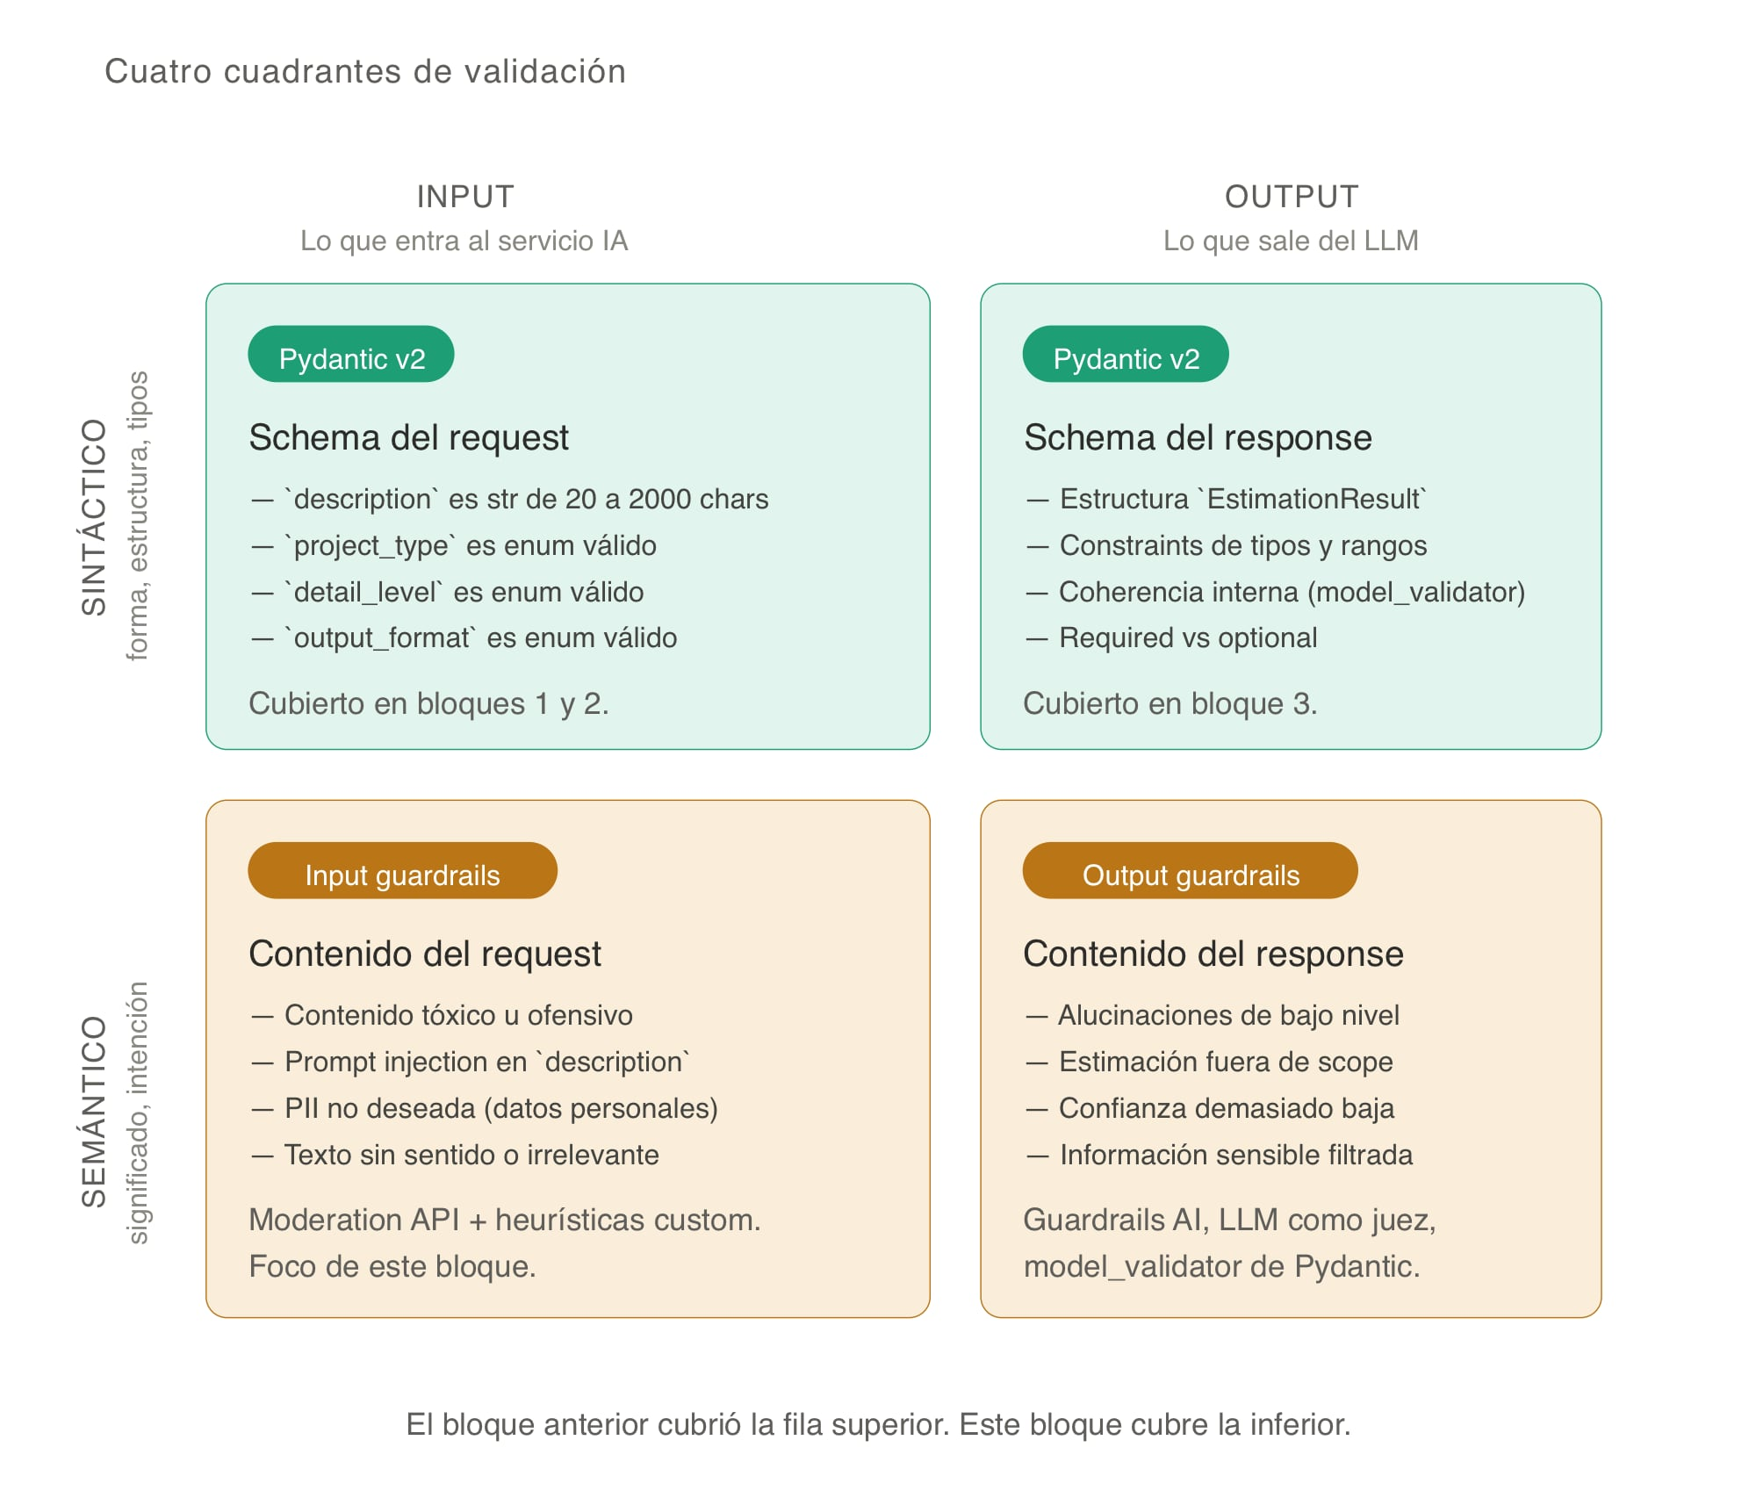

Slide 6
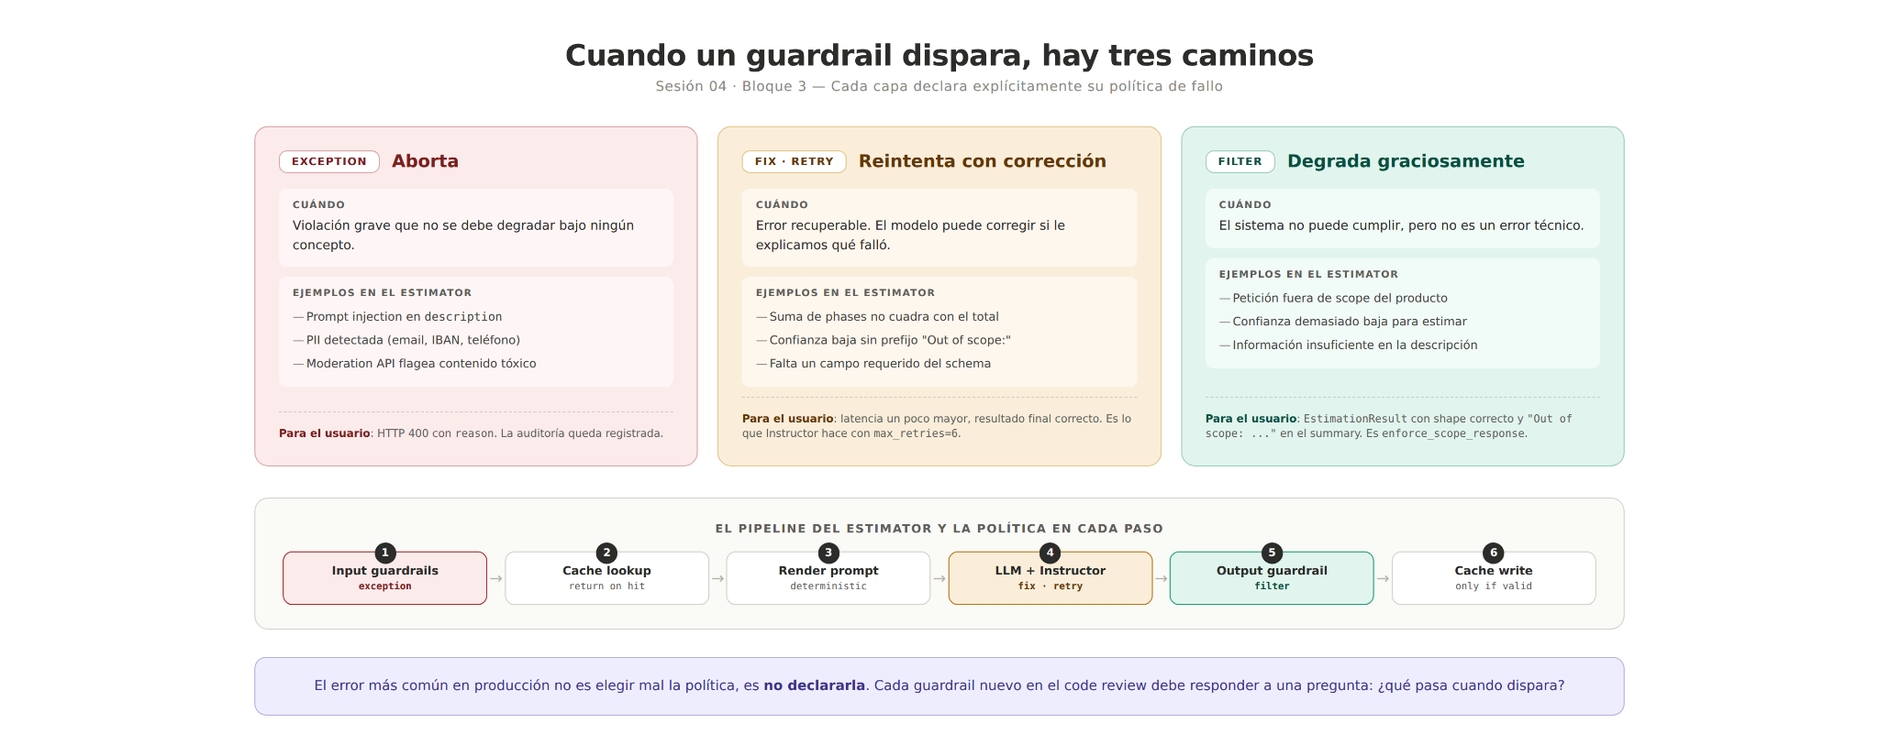

Slide 7
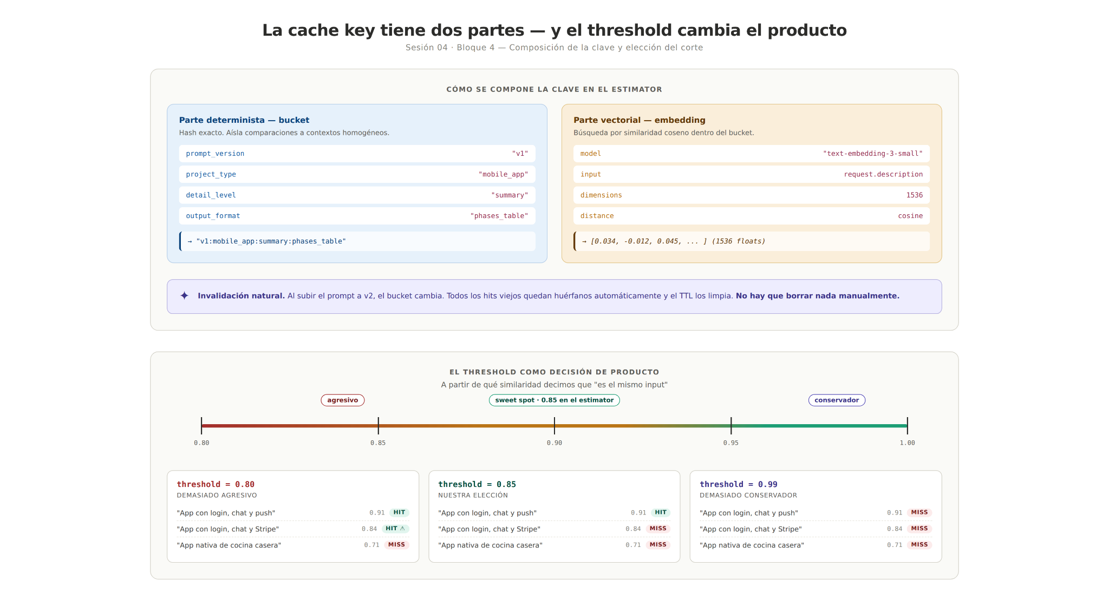

Slide 8
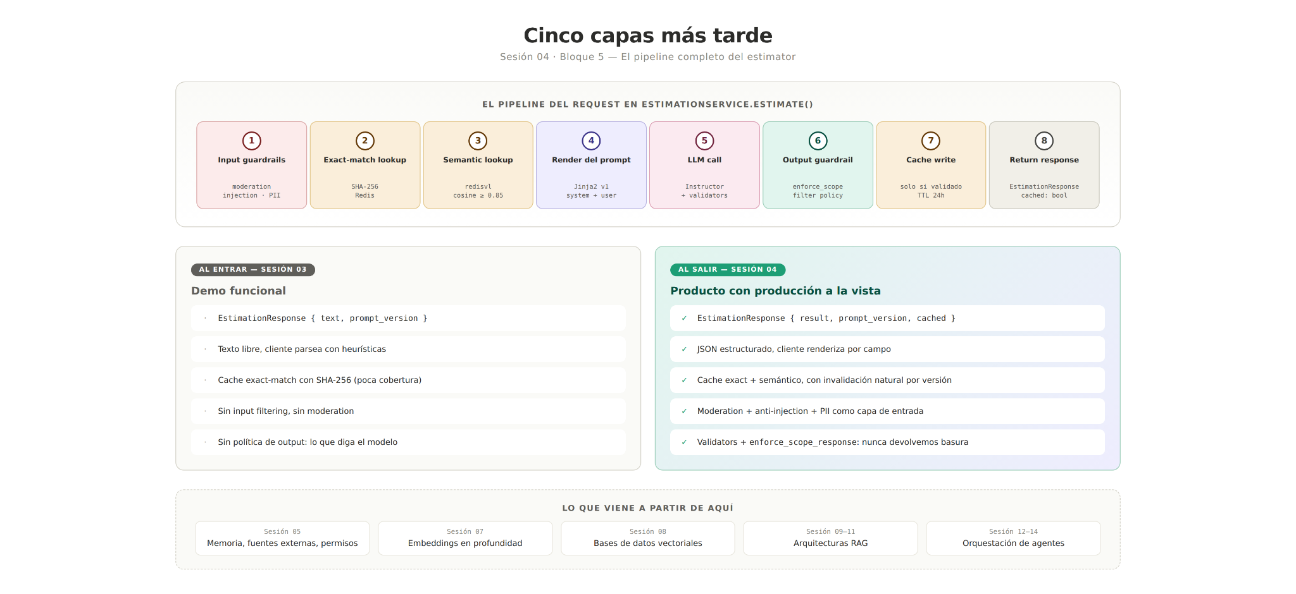

Slide 9
✍️ Ejercicios para la Sesión 05
💻 Leer el contenido previo de la sesión 5
👋 Completa el perﬁl en la plataforma
✍️ Realiza los ejercicios previos de la sesión 5
✋ Participa en los debates, en el feed y en los comentarios de las lecciones.

Slide 10
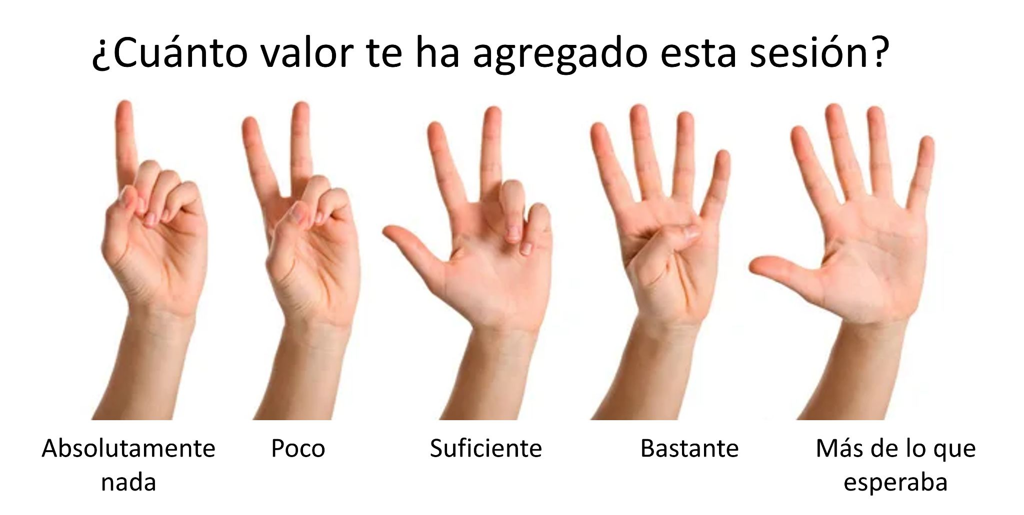
✋Tiempo para el feedback con ROTI

Slide 11
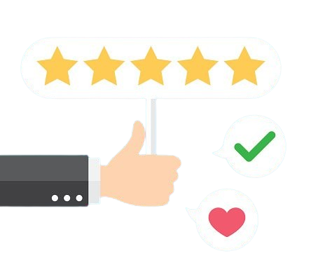

ROTI
¡GRACIAS!
LIDR.co, AI-Powered Careers
@lidr_ai
#followtheLIDR

